Slide 1
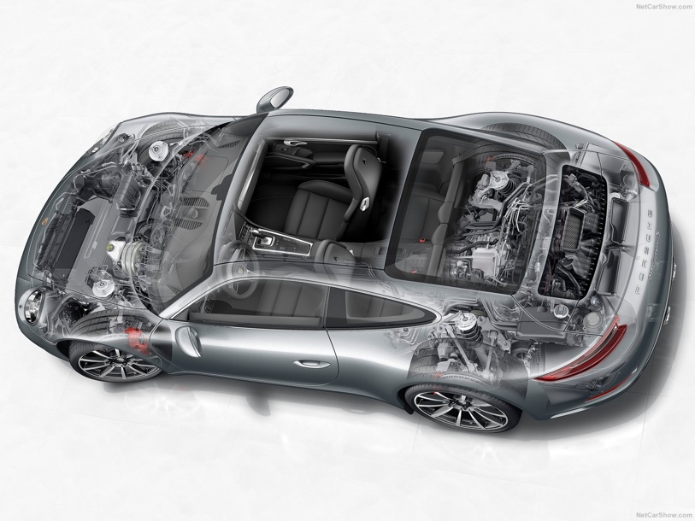
01 制造系统导言 01 Introduction to Manufacturing Systems
工业系统基础 Basics of Industrial Systems
Building a miniature manufacturing system 小型制造系统沙盘
王德宇 清华大学基础工业训练中心

Slide 2
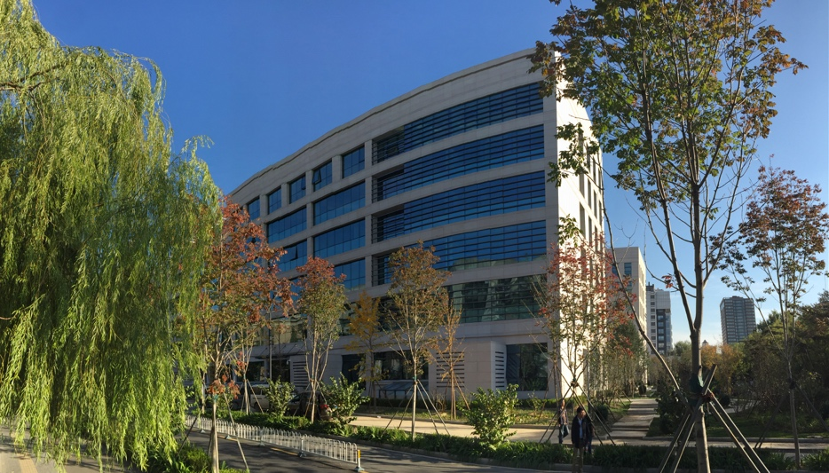
教师信息
Email：wdy@tsinghua.edu.cn
电话：6279 7448
办公室地点：李兆基科技大楼B643-1（大楼西北区）
Office hour：Tuesday 16:00-17:00，或其他单独约定时间

Slide 3
课程信息
工业系统基础 Basics of Industrial Systems
3学分，48学时
阶段一：名家讲座，了解产业系统，提高工程认识
阶段二：剖析产业案例，了解系统工程思维
阶段三：开展团队小组研讨，实践工程项目
课内15学时，课外50学时

Slide 4
课程教学安排
课程内容
第一节
制造系统导言，1’
第二节
系统组件纵览，1’
第三节
布局、持续改善与信息化，1’
第四节
人因学与人机工程，1’
第五节
向更高效的未来制造迈进，1’
实践环节
第一节
认识各类工业系统组件，2’
第二节
认识中心拥有的各类设备，1’
开始搭建工业系统沙盘，1’
第三节
继续搭建沙盘，2’
第四节
尝试不同布局，计算系统效率，2’
第五节
讨论及成果展示，2’
＊内容后的数字代表课时数

Slide 5
教学日历
周次 | 日期 | 课程安排
3 | 3.11 | 课程案例考察
9 | 4.18-4.22 | 1-制造系统导言
10 | 4.25-4.29 | 2-系统组件纵览
11 | 5.5-5.6 | 3-布局、持续改善与信息化
12 | 5.9-5.13 | 4-人因学与人机工程
13 | 5.16-5.20 | 5-向更高效的未来制造迈进
14 | 5.27 | 统一汇报展示

Slide 6
课程考核
作业及展示均以小组为单位（每组3-4人）
课下作业——40%
1）课后调研报告，第一节课后
2）编写中心工业系统组件MediaWiki条目，第二节课后
3）搭建系统介绍，第二节课后
4）未来制造企业蓝皮书，第五节课后期末上交
期末展示——30%
未来现代化企业发展思路
平日表现——30%
DON’T BE LATE!

Slide 7
本课程中，你将会学到……
关于制造系统的基本知识
制造企业管理与业务改善的主要手段
其他技能
机电系统搭建
编程
Wiki格式文档的编辑
团队研讨方法
……

Slide 10
本周作业

